Slide 1
Муниципальное бюджетное дошкольное образовательное учреждение Шербакульского муниципального района Омской области «Детский сад «Буратино»
"5 советов для родителей: воспитание трудолюбия и самостоятельности у дошкольников в семье»
Подготовили воспитатели
старшей группы «Почемучки»
высшей квалификационной категории:
Зуб Людмила Николаевна
Садбекова Куляш Жумабаевна

Slide 2
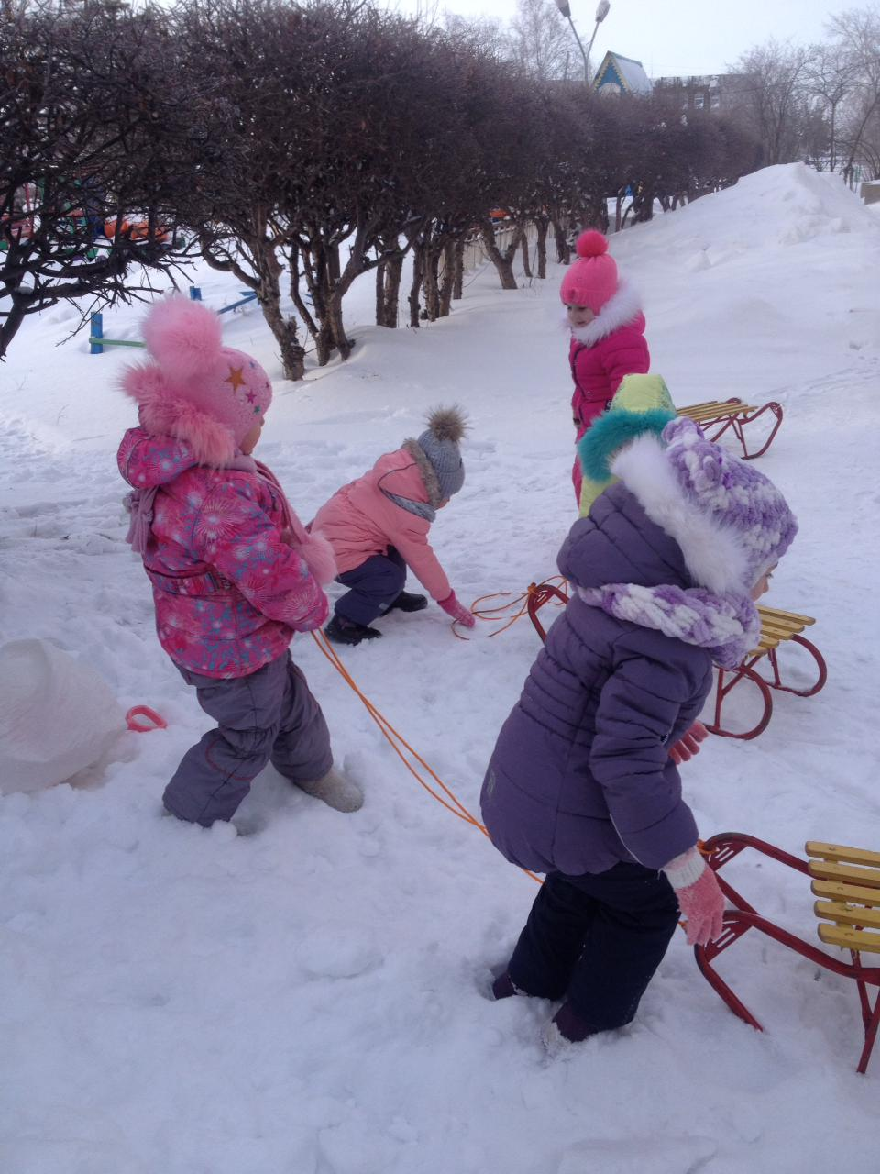
Воспитание трудолюбия у ребенка – это сложная и многоплановая задача. Ребенок, умеющий справляться с домашней работой, в дальнейшем будет более легко справляться и с различными жизненными трудностями. Привычка к труду делает ребенка ответственным, значимым, самостоятельным.
Задачи трудового воспитания ребенка настолько разносторонни, что для их успешного решения необходимо тесное сотрудничество и взаимодействие семьи и дошкольного учреждения, родителей и воспитателей.

Slide 3
Что же происходит у детей в процессе
трудовой деятельности?
В процессе трудовой деятельности происходит физическое и психическое развитие детей, овладение умениями и навыками (умение работать согласованно, намечать последовательность действий, производить корректировку цели.)
Участие в трудовой деятельности способствует общению детей со сверстникам и взрослыми, развиваются способности.
Проявляется уважение к труду и людям труда.

Slide 4
Ошибки родителей:
пренебрежительное отношение к труду ребенка («Отойди, ты все испортишь»).
стремление родителей все сделать самим. Нехватка времени и нежелание переделывать работу за ребенком приводит к тому, что родители делают все сами .
приучение к труду силой. Родители дают ребенку много работы и заставляют его делать все идеально. У многих детей в данной ситуации возникает вполне объяснимое отвращение к труду.
нежелание родителей помогать. Некоторые родители считают, что малыш должен понимать «своим умом», ребенок лишается поддержки в виде опыта и мудрости взрослых.

Slide 5
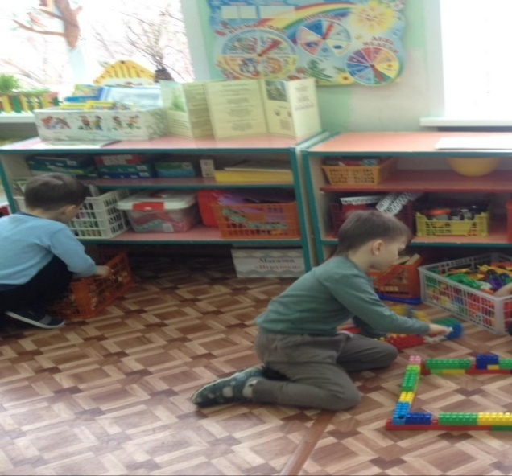
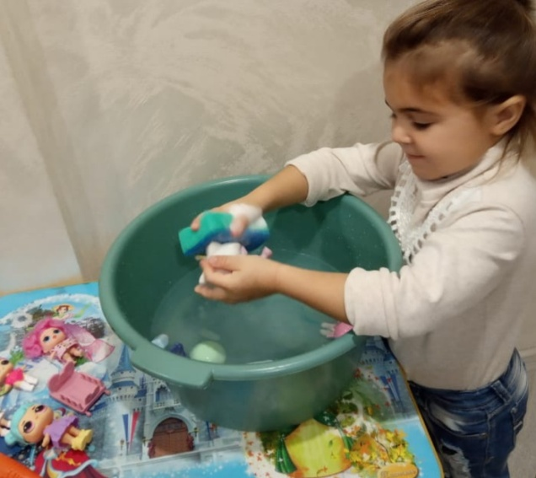
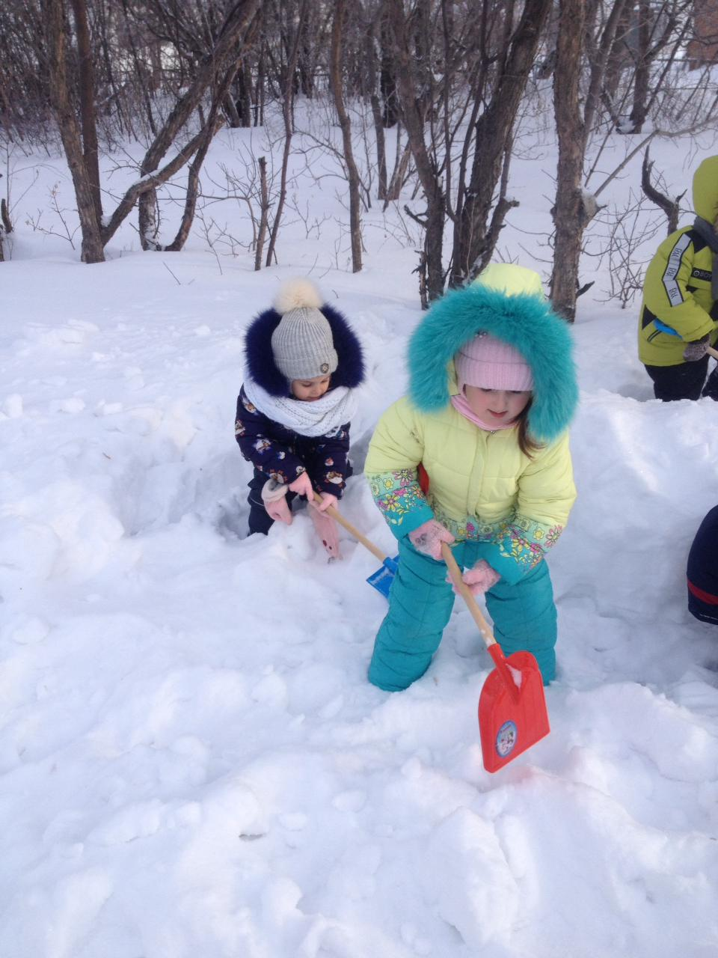
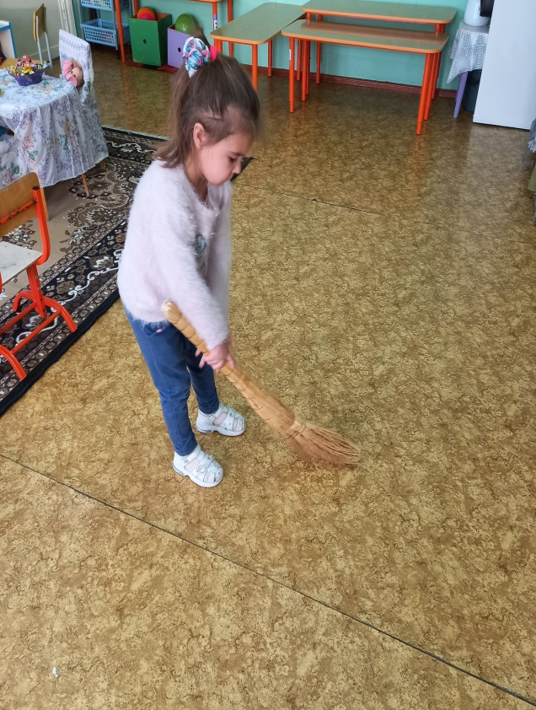
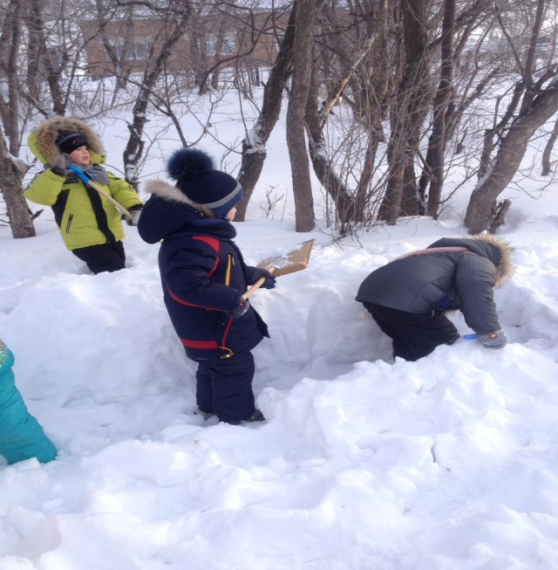
Приобщение к труду:
Учить детей помогать взрослым поддерживать порядок в группе и на улице: протирать игрушки
строительный материал.

Slide 6
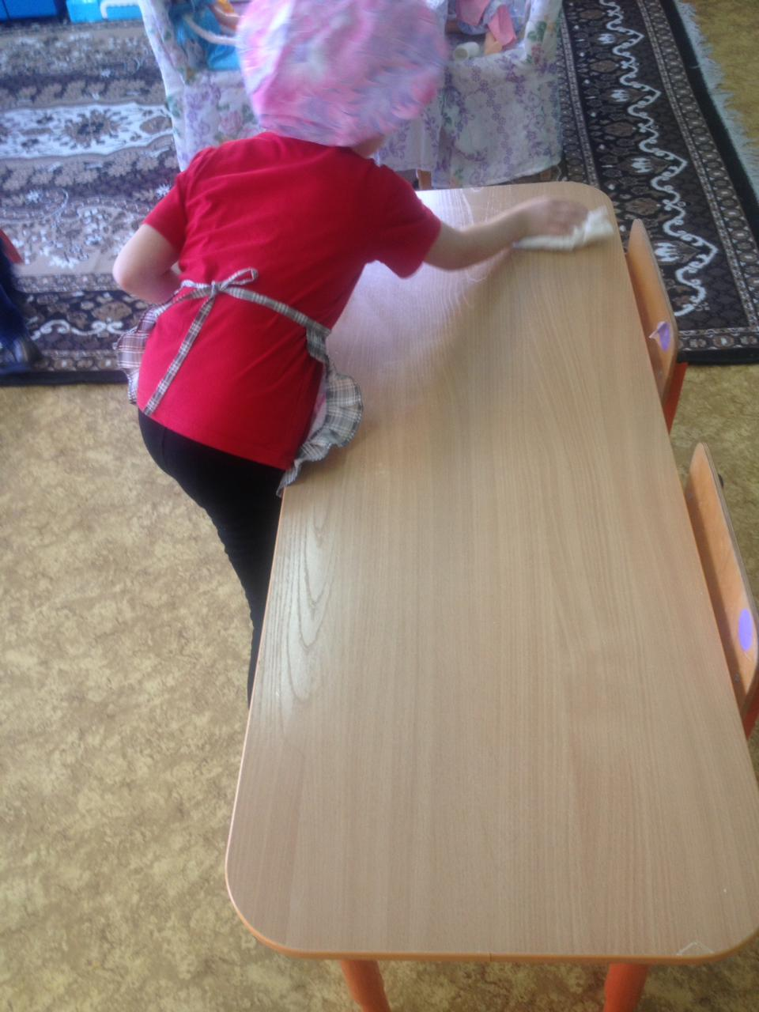
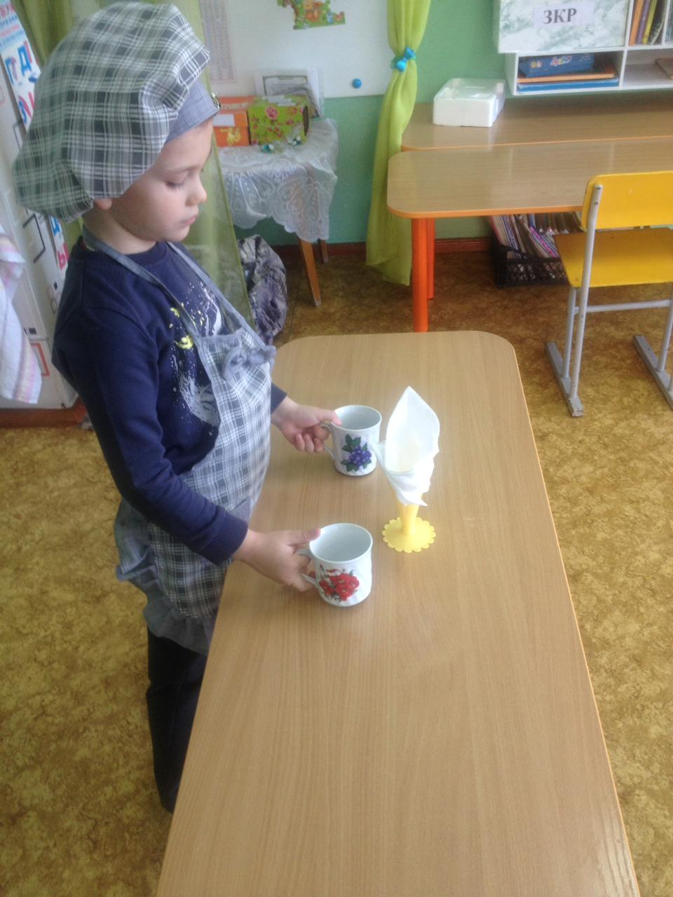
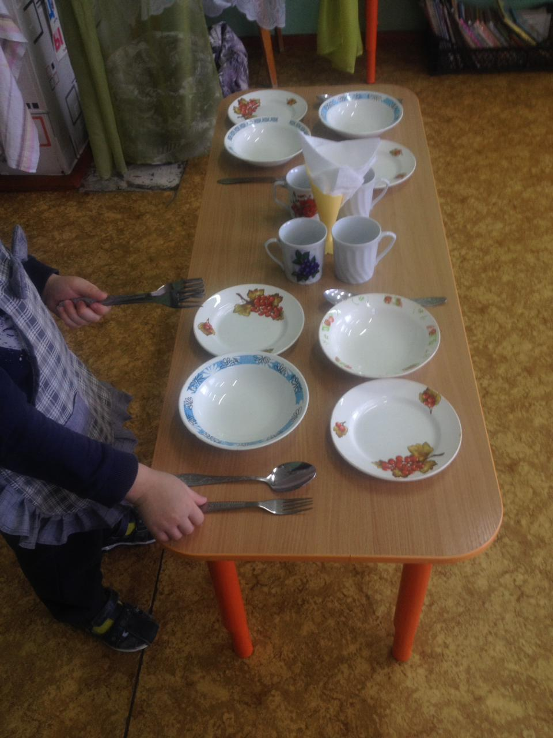
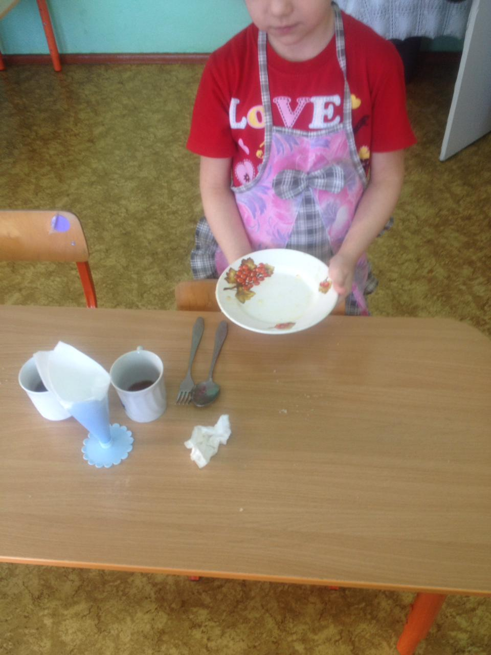
Приучать добросовестно
выполнять обязанности
дежурных по столовой.

Slide 7
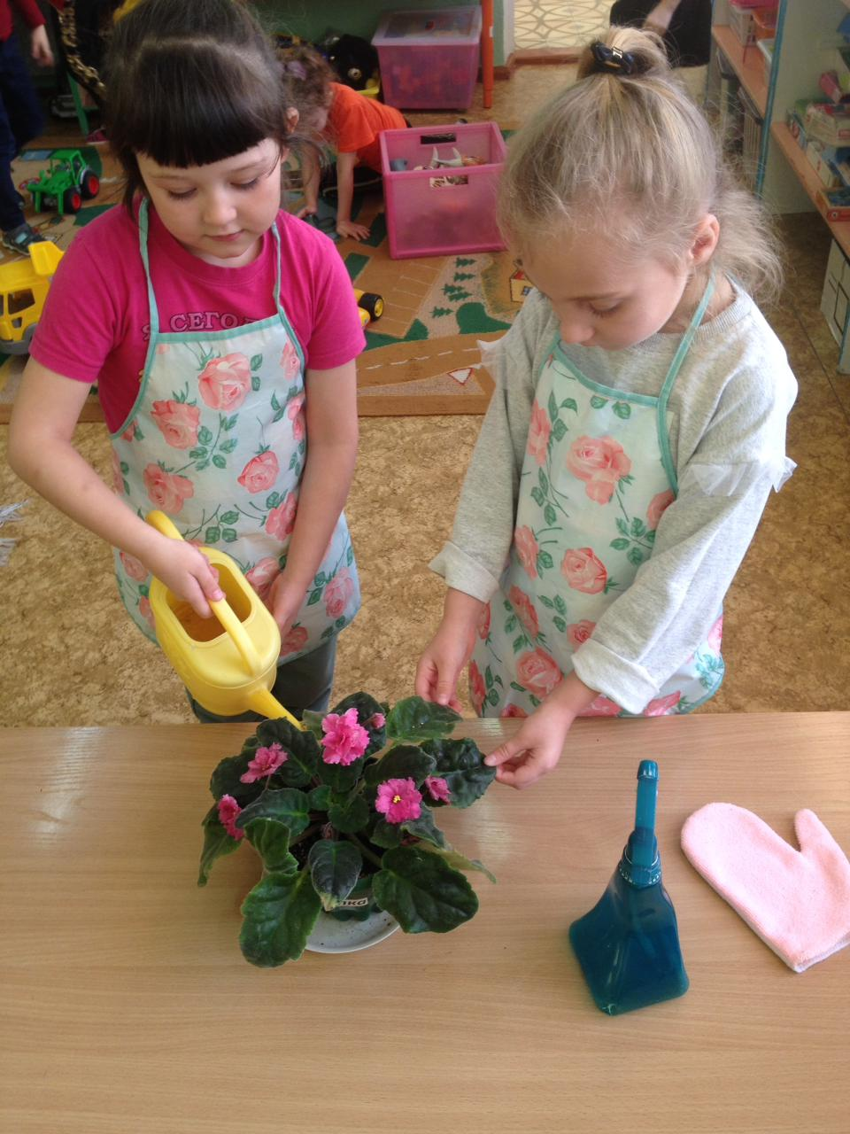
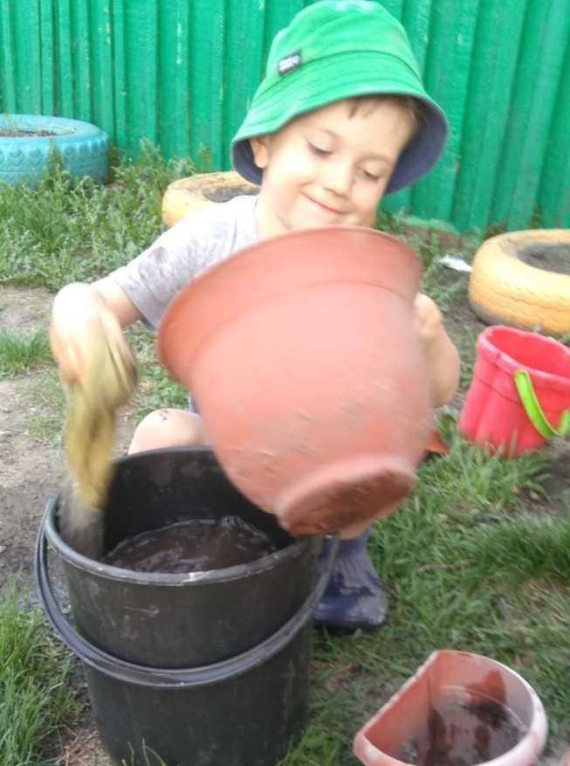
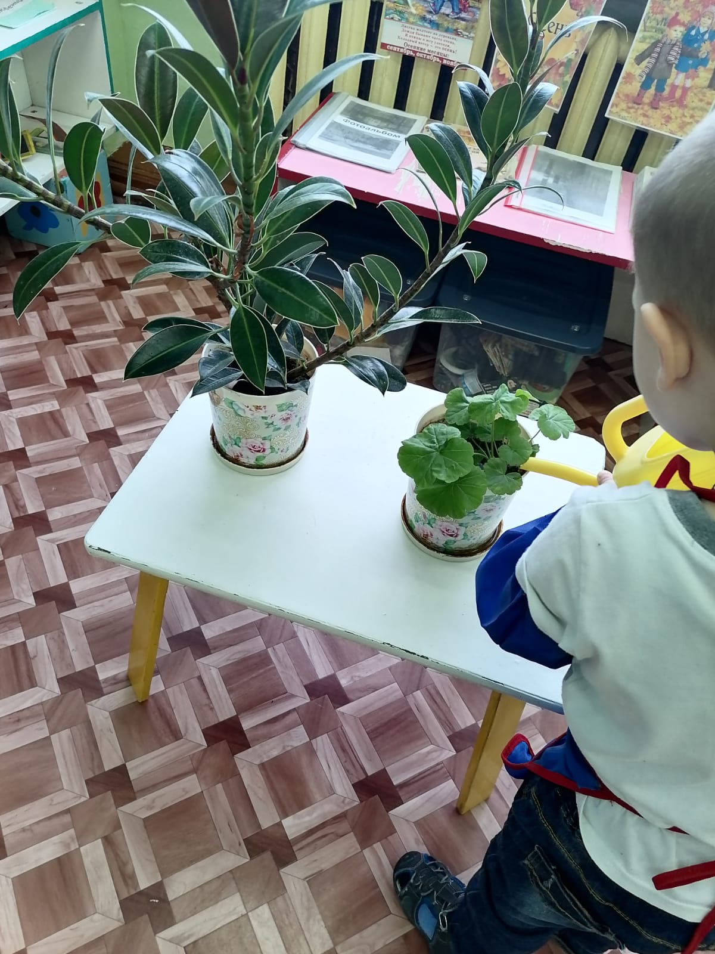
Выполнять обязанности дежурного в уголке природы.

Slide 8
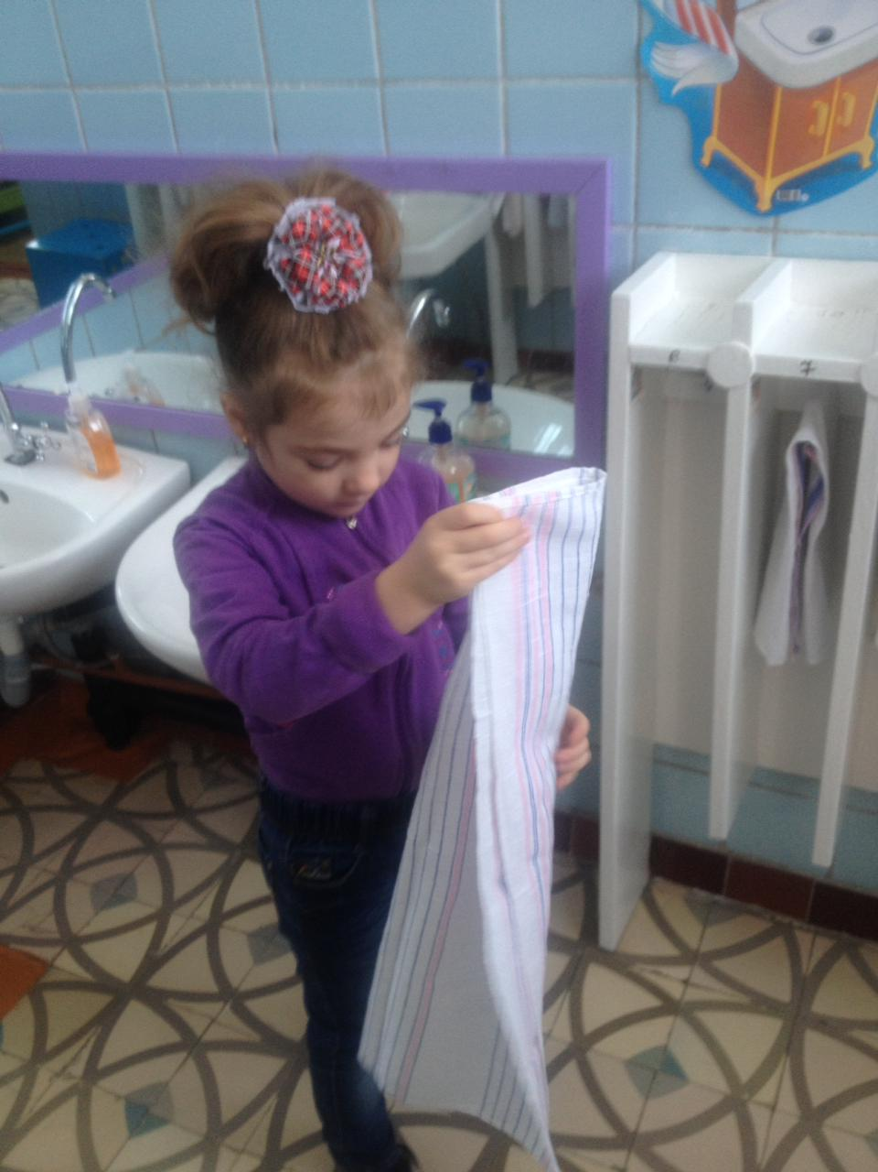
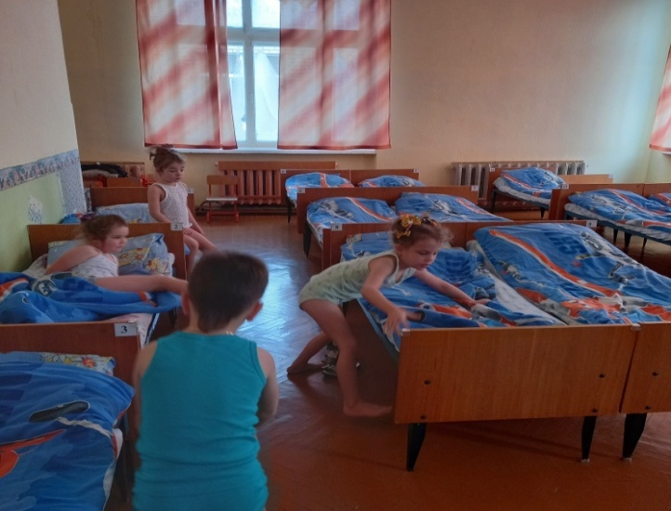
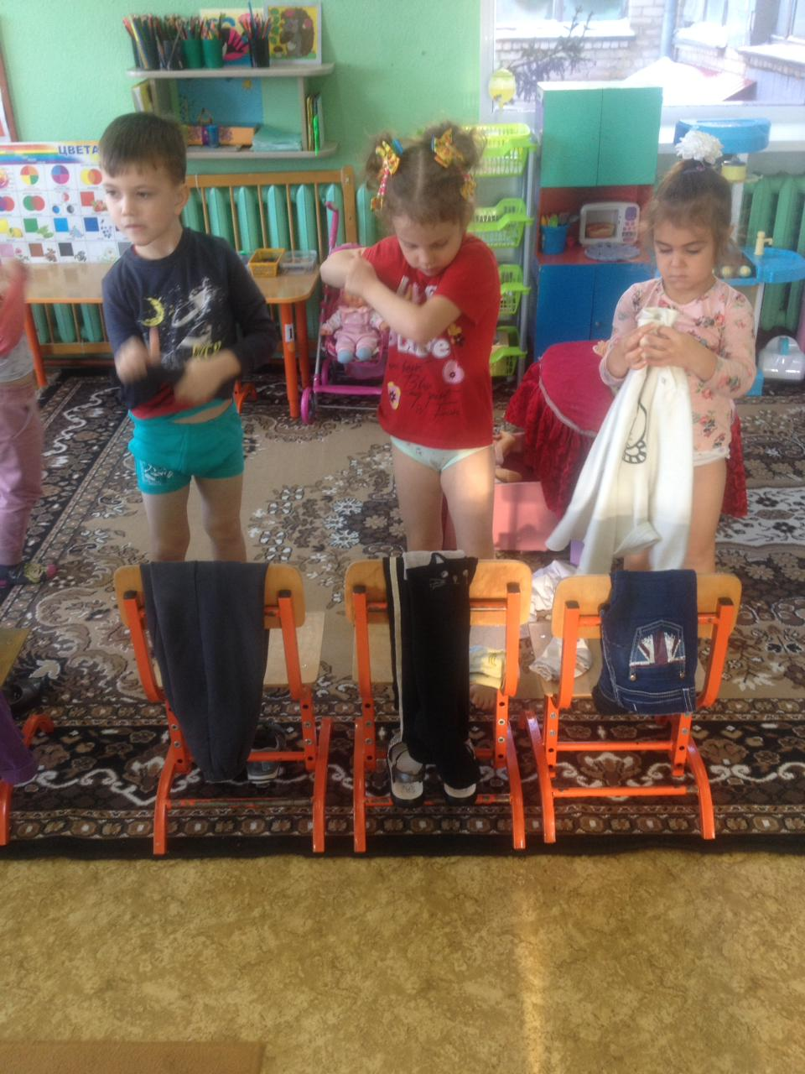
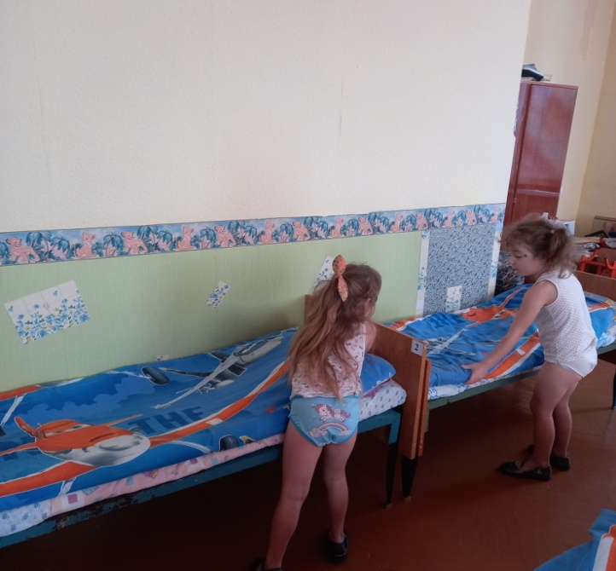
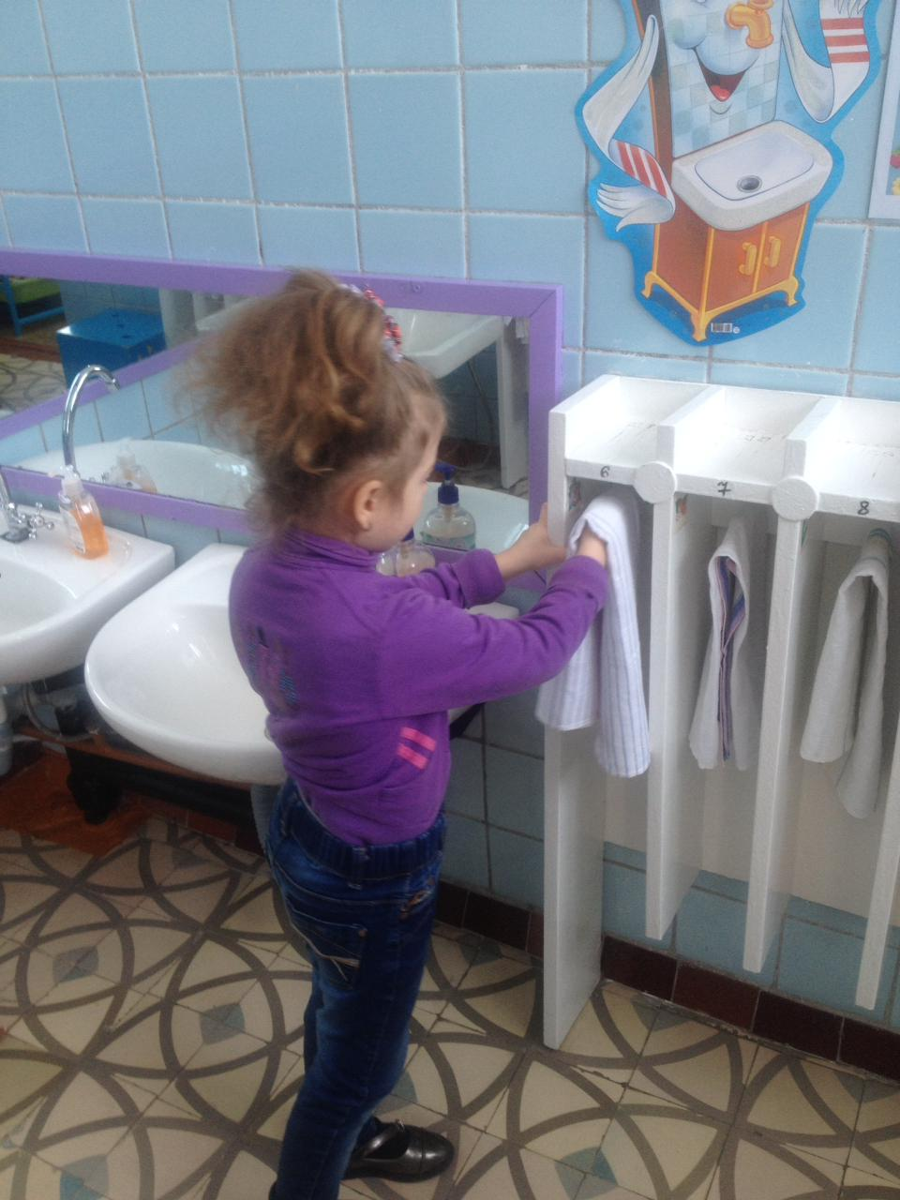
Развитие навыков самообслуживания:
Продолжать развивать навыки
самообслуживания.

Slide 9
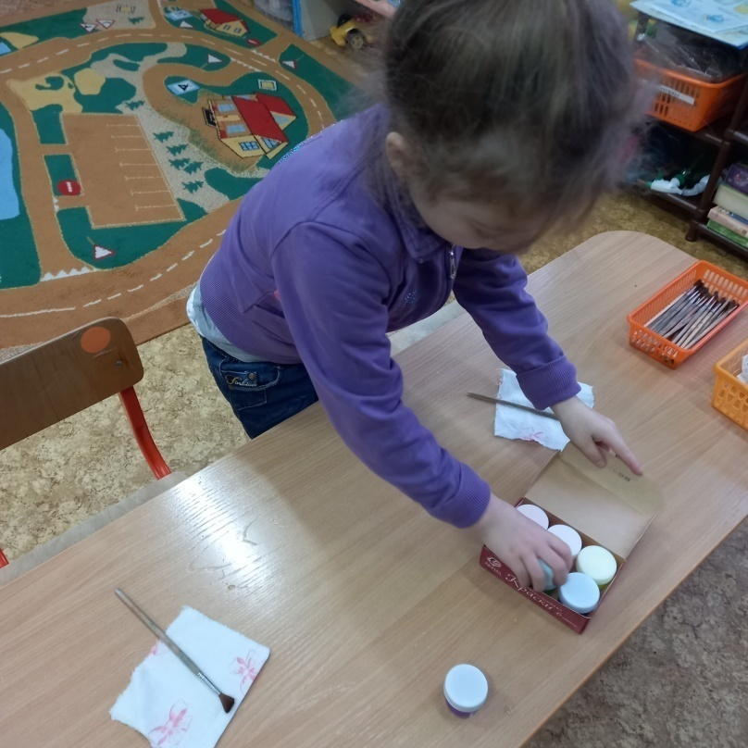
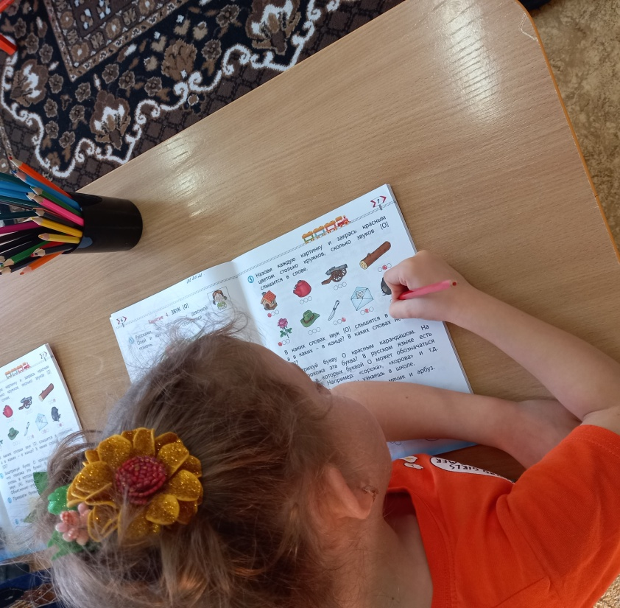
Воспитывать умение самостоятельно и своевременно готовить материалы и пособия к занятию.

Slide 10
Спасибо за внимание!
Консультация для родителей « Как приучить ребенка к труду»
http://11.detsad-abinsk.ru/2617-2/
Инновационная программа под редакцией Н.Е.Вераксы, Т.С.Комаровой, Э.М.Дорофеевой «От рождения до школы»)

